Slide 1
Messager de la santé
Notes:
Durée totale de la présentation - 90 minutes
Présentation des participants - 20 minutes
Présentation de diapositives - 35 minutes
Activités - 35 minutes

Slide 2
Introduction
Bienvenue
Veuillez partager :
Quel est votre nom? Que faites-vous pour être en bonne santé ? Que peuvent faire les Health Messengers ?

Slide 3
Pré-test

Slide 4
Training schedule
Session |  | SUJET
1 |  | Introduction Qu’est-ce qu’un Health Messenger ?
2 |  | Disparités en matière de santé et SO Health
3 |  | Aptitude
4 |  | Nutrition et habitudes saines
5 |  | Santé émotionnelle
6 |  | Communication
7 |  | Plaidoyer
8 |  | Plan d’activation et clôture

Slide 5
Objectifs
Apprenez à adopter des comportements positifs en matière de santé et à être un modèle.
Apprendre des compétences et des activités pour aider les autres à devenir plus sains.
Se sentir capable de défendre les besoins des personnes atteintes de DI en matière de santé.
Créer des plans d'activation individuels pour l'Ambassadeur de santé.
Mettre en place un réseau d'Ambassadeurs de la santé.
Notes:
Lire les objectifs d'apprentissage
Expliquez l'ordre du jour des deux prochains jours :
Apprendre à connaître les attentes des Ambassadeurs de la santé, la santé des personnes atteintes de DI et le Programme de santé de Special Olympics, et comment être des modèles de santé.
Mettre en pratique ce que nous apprenons en partageant avec les autres et en réalisant des activités pratiques.
Travailler sur nos stages tout au long de la formation.
Lire la vidéo "Inclusive Health Bridging the Gap" (La santé inclusive : combler le fossé) : https://www.youtube.com/watch?v=X4DZXVHNYUY&t=11s

Slide 6
Attentes - Athlètes
Soyez respectueux de la personne qui parle Participez au cours Posez des questions et demandez de l’aide à votre mentor si vous en avez besoin Minimisez les distractions

Slide 7
Attentes - Mentors
Faire attention Ne parlez pas au nom des athlètes ; n’apporter de l’aide que si l’athlète le demande N’intervenez pas et ne supposez pas qu’ils ont besoin d’aide Soyez énergique et positif Minimisez les distractions

Slide 8
Parking
Nous pouvons vous demander de mettre une idée ou une question dans le « Parking »
Cela ne veut pas dire que c’est une mauvaise idée. Nous n’avons tout simplement pas le temps d’en parler pendant la formation.
Ayez un stylo et du papier à portée de main !

Slide 9
Tout le monde a le même droit à la santé
Notes:
Lire la vidéo "Récapitulatif de l'Ambassadeur de la santé" (en anglais)

Slide 10
Statistiques
Comparées aux personnes n'ayant pas de Déficiences Intellectuelles (DI), les personnes atteintes de DI :
meurent en moyenne 16 ans plus tôt
ont un poids plus malsain
ont moins de contrôle sur leur nutrition
Tendance à avoir une tension artérielle plus élevée
Notes:
DITES :
Avant d'aborder la formation des Ambassadeurs de la santé, il est important de parler de la santé des Personnes des Déficiences Intellectuelles et de la raison pour laquelle nous avons besoin de votre aide.
Les personnes ayant des Déficiences Intellectuelles sont exclues de la plupart des aspects des systèmes de santé, ce qui crée d'importantes disparités en matière de santé pour cette population. En conséquence, elles sont :
5 fois plus de risques de souffrir de diabète
3 fois plus de risques de souffrir d'arthrite
2 fois plus de risques de maladies cardiovasculaires et d'asthme
La prévalence de l'obésité est supérieure de 10 %.
meurent en moyenne 16 ans plus tôt
Cette situation s'explique par un accès limité ou insuffisant aux soins de santé, aux sports, aux activités physiques, etc. PAS parce qu'ils ont un DI !

Slide 12
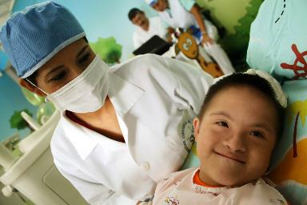
Pourquoi les disparités existent-elles ?
Les prestataires de soins de santé ne sont pas correctement formés
L'éducation à la prévention n'est pas adaptée
Installations inaccessibles
Pladoyer limité
Stigmatisation
Croyances culturelles
Mauvaise application des lois

Slide 13
Objectifs de santé de Special Olympics
Améliorer l'état de santé des personnes ayant des déficiences intellectuelles
Améliorer l'accès des personnes déficientes intellectuelles à des soins de santé et à des ressources sanitaires de qualité
Notes:
DITES :
Depuis 20 ans, Special Olympics s'efforce de modifier ces statistiques à l'échelle mondiale en se concentrant sur deux objectifs :
Améliorer l'état de santé des personnes atteintes de DI et
Améliorer l'accès aux soins de santé et aux ressources sanitaires pour les personnes atteintes de DI.

Slide 14
Santé des Special Olympics
Athlètes en Bonne Santé
Communautés en bonne santé
Soins de suivi
Programme d'éducation à la santé et de bien-être
Forme Physique
Forums sur la santé familiale
Partenariats et Pladoyer pour une santé inclusive
Notes:
DITES :
Athlètes en Bonne Santé - Offre aux athlètes des services de dépistage, d'éducation et d'orientation dans huit catégories de santé préventive.
Pieds en Forme (Fit Feet) - vérifie que vos pieds sont en bonne santé.
Healthy Hearing - veille à ce que tout le monde entende bien et fournit une aide auditive si ce n'est pas le cas.
Ouvrir les yeux (Open Eyes) - s'assure que tout le monde peut voir et fournit des lunettes si ce n'est pas le cas.
Special Smiles - veille à ce que les dents de chacun soient en bonne santé.
Forme Physique - notre programme de thérapie physique.
Des esprits forts - notre programme de bien-être émotionnel.
Promotion de la santé - enseigne aux athlètes à bien manger, à boire les choses bonnes pour la santé, à faire de l'exercice, à protéger leur peau du soleil, à ne pas fumer, à se laver les mains et, d'une manière générale, à être en bonne santé.
MedFest - fournit les examens médicaux dont les athlètes ont besoin pour participer aux Special Olympics.
Communautés en bonne santé - Travailler pour assurer un accès communautaire tout au long de l'année à des soins de santé de qualité, à des soins de suivi et à des programmes de prévention.
Forme Physique - Les activités extra-sportives améliorent les performances sportives, la santé et la vie de nos athlètes.
Les programmes de forme physique créés par les programmes Special Olympics ont été repris par d'autres programmes Special Olympics dans le monde entier.
Forme Bonne Santé, que vous découvrirez plus tard, fournit des conseils et des informations aux athlètes, aux parents, aux entraîneurs, aux partenaires et aux autres personnes qui les soutiennent afin qu'ils adoptent un mode de vie sain grâce à l'activité physique, à la nutrition et à l'hydratation.
Les cartes et vidéos de Forme Physique comportent des instructions simples et suivent une approche nivelée pour rendre l'exercice possible pour tous les niveaux.
Les forums de santé familiale offrent un environnement où les parents et les soignants peuvent accéder directement à des informations, des ressources et un soutien en matière de santé.
Special Olympics vise à renforcer la capacité des organisations de santé, des prestataires, des éducateurs et des personnes influentes à rendre les politiques, les programmes, les services, la recherche, les formations et les flux de financement inclusifs et accommodants pour les personnes ayant des déficiences intellectuelles.
DEMANDER :
Quelqu'un a-t-il participé à l'un de ces programmes ? Si des personnes lèvent la main, demandez-leur de partager leur expérience. (2 minutes)

Slide 15
Les personnes atteintes d’une DI doivent avoir la possibilité de s'exprimer et de jouer un rôle de Leadership dans la création de solutions durables à l'échelle du système.
Notes:
(lire la diapositive)
DITES :
Ils sont essentiels pour permettre à Special Olympics d'atteindre son objectif de santé équitable pour toutes les personnes atteintes d’une DI.

Slide 16
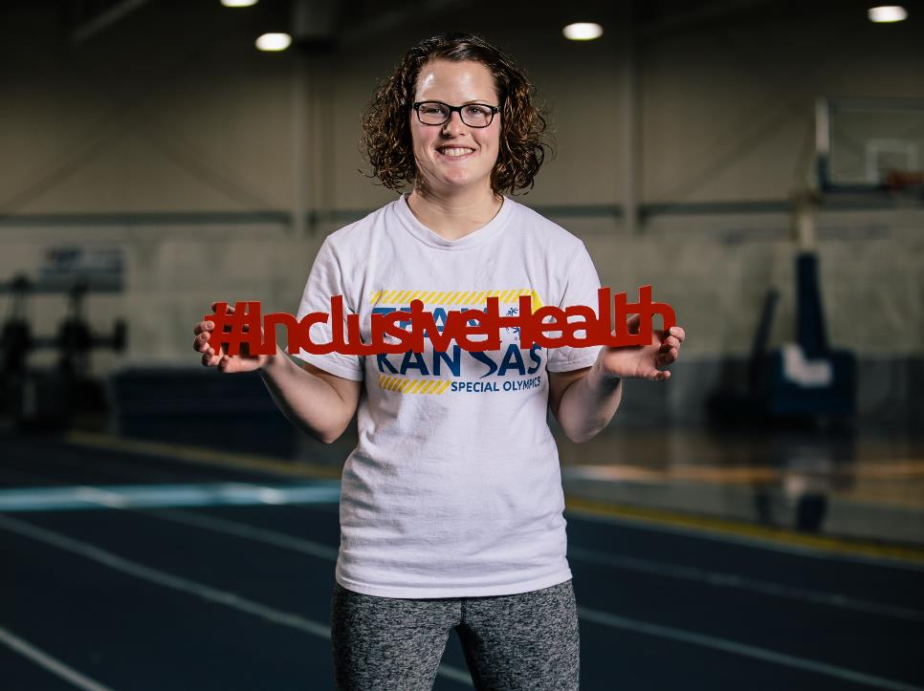
Un Ambassadeur de la Santé est un athlète des Special Olympics qui a été formé pour servir de leader en matière de santé et de bien-être, d'éducateur, de défenseur et de modèle au sein de sa communauté Special Olympics et de la communauté dans son ensemble.
Notes:
DITES :
C'est pourquoi le programme Ambassadeur de la Santé a été créé, et c'est pourquoi vous êtes ici aujourd'hui ! Vous faites partie de la solution pour améliorer la santé des Personnes Ayant des Déficiences Intellectuelles. Ce travail ne peut se faire sans vous !
(lire la définition)

Slide 17
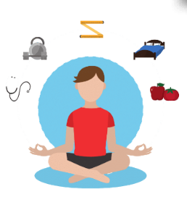
Que font les Ambassadeursur de la santé ?
Notes:
DITES :
Les leaders ont des dons, des talents, des expériences et des passions différents. Dans le cadre du programme Ambassadeur de la santé, les athlètes formés évalueront la manière dont ils souhaitent servir en tant que leaders. Ils peuvent se sentir aptes à servir dans une seule capacité de leadership ou dans plusieurs. Voici quelques exemples d'activités que les Ambassadeurs de la santé peuvent exercer :
Servir de modèle à leurs pairs et à leur communauté
S'adresser aux médias ou participer à des réunions avec des personnes influentes dans le domaine de la santé, au nom des personnes atteintes d'un DI, pour parler des besoins et des obstacles en matière de santé et de bien-être.
Promouvoir des modes de vie plus sains pour les athlètes, les partenaires Unifiés, les entraîneurs et les familles par la création d'une éducation ou d'activités permanentes en matière de santé et de condition physique, soit dans le cadre d'une équipe Special Olympics, soit en parallèle. Par exemple, animer un club de fitness, diriger des activités de remise en forme dans le cadre des entraînements, utiliser les médias sociaux pour fournir des conseils de santé ou des messages d'encouragement, ou apprendre aux autres athlètes à se fixer des objectifs personnels en matière de santé et les aider à les atteindre.
Diriger et être disponible tout au long des dépistages d'Athlètes en Bonne Santé pour recruter et guider les athlètes lors des dépistages, servir de pair éducateur aux stations d'éducation à la santé et aider à la logistique des dépistages.

Slide 18
Quelques pistes de réflexion
Quel type de leader souhaitez-vous devenir après la formation ?
Vous savez motiver vos coéquipiers ?
Vous aimez expliquer aux membres de la communauté pourquoi ils devraient soutenir Special Olympics ?
Vous êtes passionné par la Forme Physique ou la Nutrition ?
Êtes-vous doué pour "vendre" Special Olympics ?
Notes:
DITES :
Voici quelques éléments auxquels vous devriez penser lorsque vous décidez de votre rôle en tant qu'Ambassadeur de la santé.
DEMANDER :
Quelqu'un souhaite-t-il partager le rôle pour lequel il pense être doué et pourquoi ?
{Référer les participants à la feuille de travail "Rôle de l'Ambassadeur de la santé" qu'ils rempliront tout au long de la formation.}

Slide 19
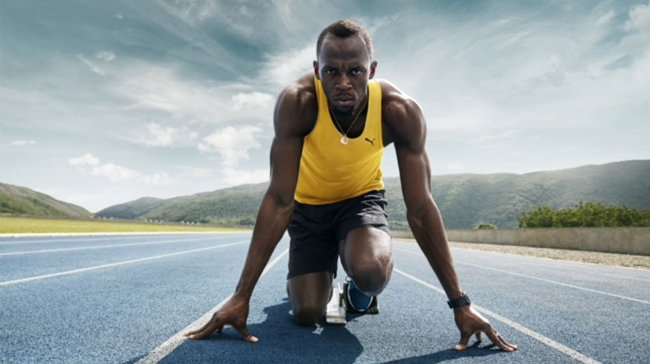
Notes:
DEMANDER :
Comment décririez-vous cet athlète ?
Demandez aux stagiaires de discuter de toutes les caractéristiques d'une bonne santé - Forme Physique, nutrition, hydratation, santé, force, etc.

Slide 20
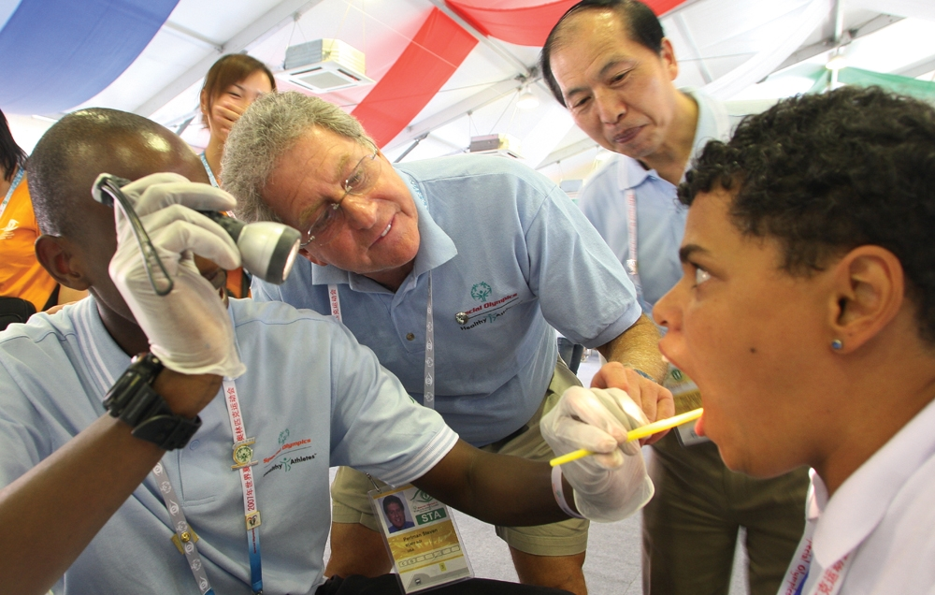
Pour être le meilleur athlète possible,
vous devez l'être :
SANTÉ !
Mais être en bonne santé est un CHOIX.
Notes:
(lire la diapositive)

Slide 21
Activité
Que signifie pour vous être en bonne santé ?
Notes:
Activité - durée totale 7 minutes
Discussion - 5 minutes
Rapport - 2 minutes
Discutez-en à votre table.
Chaque groupe doit rendre compte au groupe de ce qu'il entend par "sain".
{Les participants utiliseront la feuille de travail "L'importance d'être en bonne santé" pour cette activité.}

Slide 22
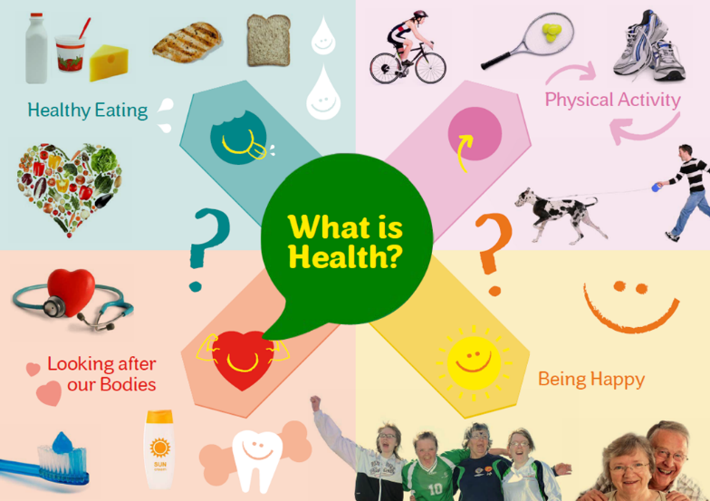
La santé est un état de complet bien-être physique, mental et social et ne consiste pas seulement en une absence de maladie ou d'infirmité.
Notes:
(lire la définition)
DITES :
En tant qu'athlètes, il est important de trouver un équilibre qui nous permette de nous entraîner, de travailler et d'être des membres à part entière de notre famille et de notre communauté.
DÉMONSTRATION COMPLÈTE :
Activité : - durée totale 5 minutes
Démonstration de roches, de cailloux et de sable - 3 minutes
Discussion - 2 minutes
{Le facilitateur utilisera le guide d'activité "Roches, cailloux, sable" pour cette démonstration.}

Slide 23
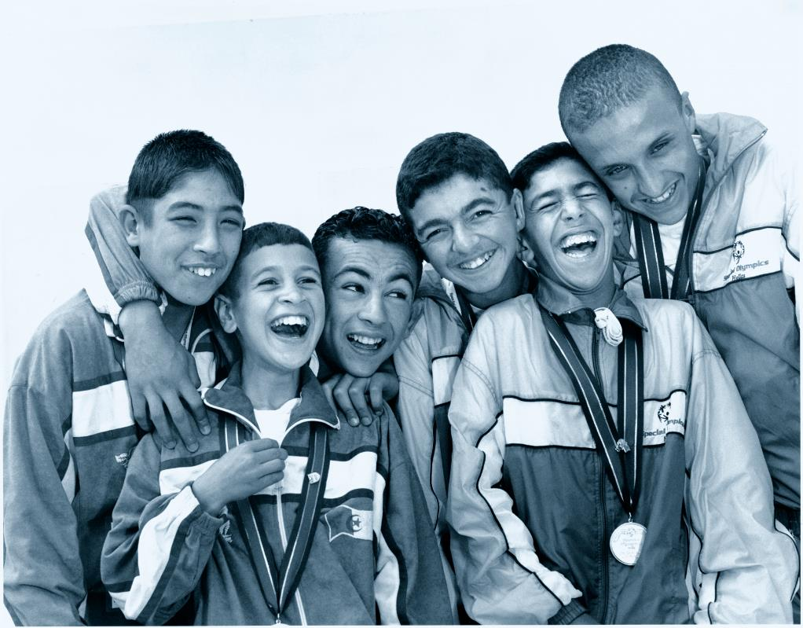
Notes:
DITES :
Les personnes qui ont reçu une médaille d'or, d'argent ou de bronze peuvent-elles se lever ? Nous sommes dans une salle de champions ! Tapez dans les mains de votre voisin !
Restez debout si vous ne fumez pas.
Restez debout si vous avez mangé sainement hier soir.
Restez debout si vous avez dormi au moins 7 heures la nuit dernière.
Restez debout si vous faites de l'exercice pendant au moins 30 minutes, 5 fois par semaine.
Restez debout si vous buvez 5 bouteilles d'eau par jour.
Bravo à ceux d'entre vous qui sont encore debout ! Mais pour la plupart des gens, il est vraiment difficile de faire tout cela tout le temps. C'est là que vous intervenez !

Slide 24
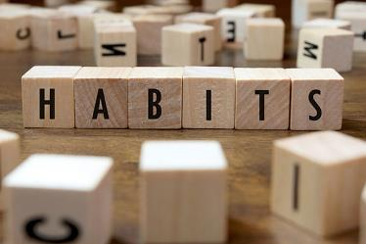
Les Ambassadeurs de la santé sont des modèles à suivre
ENCOURAGER. MOTIVER. SOUTENIR.
Faire des choix sains
Manger des repas sains
Faire de l'exercice quotidiennement
Boire suffisamment d'eau
Maintenir une bonne hygiène
Dormir suffisamment
Maintenir des relations saines
Ne pas fumer
Consulter régulièrement le médecin et le dentiste
Notes:
DITES :
En tant que leaders dans le domaine de la santé, il est important de mettre en pratique ce que vous prêchez en matière de santé, car les gens vous admirent et copient vos actions. En tant qu'Ambassadeurs de la santé, vous devez donc prendre soin de vous et adopter ces habitudes saines autant que possible !
Demandez : Quelqu'un souhaite-t-il partager les activités de santé qu'il pratique au quotidien ?
{Demandez aux participants de remplir la feuille de travail "Importance d'être en bonne santé" pour noter ce qu'ils font chaque jour pour être en bonne santé.}

Slide 25
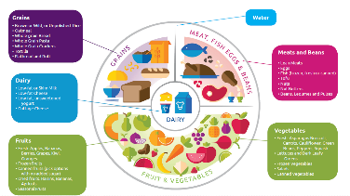
Une alimentation saine est importante car elle...
Maintient le corps et l'esprit en bonne santé
Donne à l'organisme l'énergie nécessaire pour être actif et bien fonctionner
Aide l'organisme à se développer et à se réparer
Aide l'organisme à lutter contre les infections et les maladies
Objectif de consommation quotidienne : 2 portions de fruits + 3 portions de légumes = 5 portions
Notes:
(lire la diapositive)
DITES :
L'objectif quotidien est de consommer 5 portions de fruits et légumes.
Vous en apprendrez plus sur la nutrition dans une session ultérieure.

Slide 26
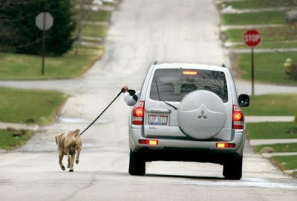
Notes:
Demandez :
Qu'est-ce qui ne va pas avec cette photo ?
DITES : l'objectif est de faire de l'exercice 5 jours par semaine. Il existe de nombreuses façons d'y parvenir.
Activité ( 1 minute) :
Demandez à chacun de se lever et de s'étirer vers le plafond aussi haut qu'il le peut, tout en inspirant profondément.
Ensuite, descendez et touchez vos orteils pendant 10 secondes. Essayez d'expirer en vous penchant.
Répéter 3 fois.
N'oubliez pas de respirer !

Slide 27
Pourquoi faire de l'exercice ?
Devenir un meilleur athlète
Avoir des muscles et des os plus solides
Garder ou atteindre un poids santé
Augmenter vos chances de vivre plus longtemps
Augmenter votre niveau d'énergie
Rendre plus heureux
Notes:
Demandez :
Pourquoi l'exercice est-il si important ?
DITES :
Lorsque vous n'êtes pas actif physiquement, vous êtes plus susceptible de.. :
Être en surpoids
Maladies cardiaques
Diabète de type 2
Avoir une tension artérielle élevée
Avoir un taux de cholestérol sanguin élevé
Accident vasculaire cérébral
L'exercice est bon pour l'esprit, le corps et l'âme.
L'exercice physique vous rend plus heureux ! L'activité physique libère dans le cerveau des substances chimiques appelées endorphines qui sont connues pour vous rendre plus heureux et plus détendu.
L'exercice physique vous aide à maintenir un poids sain. L'activité physique augmente la quantité de calories brûlées.
L'exercice est bon pour le cœur ! Il aide à maintenir une pression artérielle saine et améliore la circulation.
L'exercice physique vous aide à mieux vous concentrer.
Une activité physique régulière permet de mieux dormir. Lorsque vous êtes actif pendant la journée, vous vous endormez généralement plus facilement et vous restez endormi plus longtemps.
Ainsi, l'exercice ne vous aide pas seulement à devenir un meilleur athlète, il vous aide à vivre plus longtemps et en meilleure santé !

Slide 28
Activité
Des excuses, des excuses...
"Je n'ai pas assez de temps."
"L'exercice est trop difficile.
"Je n'ai pas d'abonnement à la salle de sport".
"Je ne sais pas comment commencer."
Notes:
Durée totale de l'activité - 5 minutes
DITES :
Vous essayez d'encourager un coéquipier à atteindre son objectif de faire de l'exercice 5 jours par semaine. Il a trouvé un tas d'excuses pour ne pas faire d'exercice. Que diriez-vous à votre coéquipier pour l'aider ?
Demandez à chaque athlète et à chaque Mentor de choisir une excuse et d'y répondre. (3 minutes)
Demandez à 3 volontaires de partager ce qu'ils diraient. ( 2 minutes)
Vous en saurez plus sur la Forme Physique et FIT5 un peu plus loin.

Slide 29
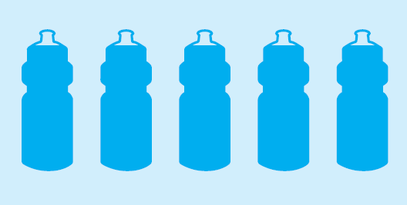
Hydratation
L'eau est le meilleur choix
Boire de l'eau tout au long de la journée
Concentrez-vous sur l'hydratation pendant que vous êtes actif
Notes:
DEMANDER :
Qui peut me dire pourquoi l'eau est bonne pour la santé ?
Réponses :
L'eau est bonne pour la peau et les muscles
Il aide à éliminer les toxines de l'organisme
Elle est essentielle pour les performances athlétiques. Il est important de s'hydrater avec de l'eau, surtout lorsque l'on fait du sport car le corps transpire.
DITES :
Votre objectif devrait être de boire 5 bouteilles d'eau par jour. Vous en saurez plus sur l'importance de l'hydratation un peu plus loin.

Slide 30
En présentiel
Notes:
DITES :
L'hygiène personnelle est également un élément important pour nous maintenir en bonne santé. Une bonne hygiène permet de prévenir les maladies et les inffections.
Il est particulièrement important de veiller à son hygiène lorsqu'on voyage. Pourquoi ? Parce qu'il y aura BEAUCOUP de germes partout et que rester propre nous aidera à éviter de tomber malade. Il est également important de maintenir une bonne hygiène lorsque vous faites beaucoup d'exercice, comme ce sera le cas lors du camp d'entraînement et des Jeux Mondiaux. Pourquoi ? Parce qu'il fera probablement chaud, que nous serons tous en sueur et que nous devrons rester propres pour ne froisser personne.

Slide 31
Bonnes pratiques d'hygiène
Se laver les mains avec du savon et de l'eau propre pendant 20 secondes :
Après avoir utilisé les toilettes.
Avant de cuisiner et de manger des aliments.
Après s'être mouché ou avoir toussé dans sa main.
Prenez une douche ou un bain tous les jours et mettez du déodorant.
Brossez-vous les dents deux fois par jour.
Portez des vêtements et des chaussettes propres.
Notes:
Note du Facilitateur : ajoutez des pratiques pertinentes pour les athlètes de votre communauté.

Slide 32
Autres habitudes saines
Éviter de fumer et de respirer la fumée des autres
Établir des relations sûres, saines et positives avec la famille et les amis
Dormir de 7 à 9 heures par nuit
Rester positif
Prendre le temps de se détendre
Visite chez le médecin et le dentiste
Vous devriez consulter un médecin de premier recours une fois par an (ou aussi souvent que nécessaire).
Vous devriez consulter un dentiste tous les 6 mois (ou aussi souvent que nécessaire).
Notes:
Lire la diapositive.
Demandez : Quelqu'un souhaite-t-il faire part de la nouvelle habitude saine qu'il va essayer ?
{Demandez aux participants de remplir la feuille de travail "L'importance d'être en bonne santé" pour indiquer la nouvelle habitude saine qu'ils vont essayer.}

Slide 33
Activité
Quiz sur les habitudes saines
Notes:
Durée totale - 10 minutes
DITES :
Maintenant que nous avons parlé des différents comportements sains, il est temps d'organiser une compétition amicale pour tester ce que vous avez appris. L'équipe qui gagne a le droit de se vanter. Les discussions sur les déchets sont encouragées !
Note du Facilitateur : Remplacez les exemples par des exemples pertinents pour vos communautés.

Slide 34
Notre plan ludique
Diviser en deux groupes
Chaque groupe doit choisir un chef pour dire les réponses.
Les questions seront présentées aux deux groupes
Les membres du groupe doivent aider leur chef à répondre à la question en 60 secondes.
Le groupe qui lève la main en premier répond à la question.
Le groupe qui obtient le score le plus élevé gagne

Slide 35
Q1. Que devriez-vous manger ?
beaucoup de jours ?
Option 1. Pain
Option 2. Fruits et légumes
Notes:
Dites :
Bien que nous voulions manger du pain pour les glucides qui nous donnent de l'énergie, en manger trop tous les jours nous fait prendre du poids.
Il n'y a pas de limite à la quantité de fruits ou de légumes que vous pouvez manger chaque jour. C'est un aliment sans dangé ! Lors des repas, essayez de faire en sorte que la moitié de votre assiette soit composée de fruits et de légumes. Cela vous aidera à consommer les 5 portions recommandées par jour.
Et lorsque vous mangez du pain, veillez à ce qu'il soit complet plutôt que blanc.

Slide 36
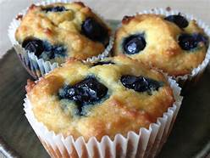
Q2. Quel aliment est le plus sain ?
pour le petit déjeuner ?
Option 1. Muffin aux myrtilles
Option 2. Œufs
Notes:
Dites :
Les myrtilles sont une excellente source de Nutrition ; cependant, les muffins dans lesquels elles se trouvent sont chargés de sucre, ce qui vous donnera faim peu de temps après les avoir mangées.
Les œufs sont le meilleur choix. Ils regorgent de protéines, ce qui contribue à renforcer vos muscles et à vous rassasier plus longtemps. De plus, vous pouvez les manger de différentes manières.

Slide 37
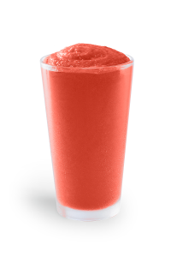
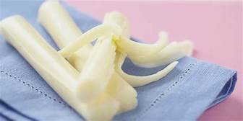
Q3. Quel est le meilleur en-cas ?
Option 1. Fromage à pâte filée
Option 2. Smoothie
Notes:
Dites :
Il s'agit d'une question piège.
Les smoothies, comme celui illustré ici, sont un excellent moyen de consommer les fruits et légumes recommandés. Mais ils sont souvent chargés de sucre et de calories supplémentaires, ce qui peut les faire passer du statut d'en-cas à celui de repas complet. Ce smoothie, composé de fraises, de kiwis et de yaourt à faible teneur en matières grasses... qui sont tous des choix sains... contient 450 calories et 94 grammes de sucre. C'est beaucoup plus de sucre qu'une bouteille de soda.
Le gagnant est le fromage à effilocher. Le fromage à pâte filée est en fait pauvre en matières grasses et ne contient que 60 calories et 0 gramme de sucre. De plus, il regorge de protéines, qui sont excellentes pour les muscles et vous rassasient plus longtemps, et de calcium, qui est excellent pour les os.
Si vous voulez prendre un smoothie, essayez de le préparer à la maison avec de l'eau, des fruits et des légumes.

Slide 38
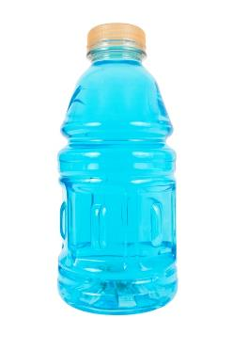
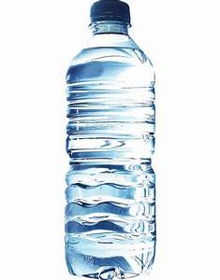
Q4. Quelle est la meilleure boisson pour s'hydrater ?
Option 2. L'eau
Option 1. Boissons pour sportifs
Notes:
Dites :
Si les boissons pour sportifs sont parfaites pour s'hydrater après 60 minutes d'exercice intense, elles contiennent également beaucoup de sucre.
Le meilleur choix est toujours l'eau.
Question bonus : combien de bouteilles d'eau devriez-vous essayer de boire par jour ?
Réponse : 5

Slide 39
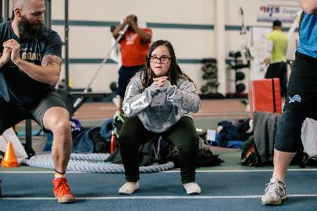
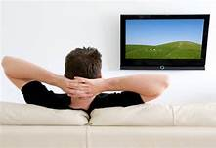
Q5. Qu'est-ce qui vous aidera le mieux à réduire votre stress ?
Option 1. S’Exercer
Option 2. Regarder la télévision
Notes:
Dites :
Si les deux options peuvent être relaxantes, rester assis trop longtemps est en fait mauvais pour la santé. Il est toujours préférable de bouger dès que vous le pouvez.

Slide 40
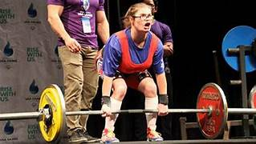
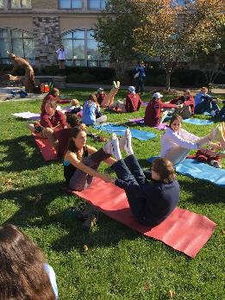
Q6. Quel est le meilleur exercice pour la flexibilité ?
Option 1. Soulever des poids
Option 2. Le yoga
Notes:
Dites :
La musculation est un excellent moyen de développer les muscles et la force.
Le yoga est la meilleure option pour améliorer la flexibilité.

Slide 41
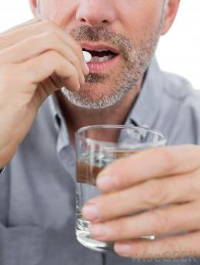
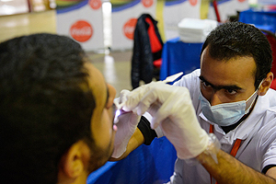
Q7. Quels conseils donneriez-vous à un ami qui a mal aux dents ?
Option 1. Prendre un analgésique
Option 2. Aller chez le dentiste
Notes:
Dites :
Les analgésiques soulagent temporairement les maux de dents, mais ne règlent pas le problème à long terme.
Lorsque vous avez mal aux dents, cela signifie généralement qu'il y a un problème grave qui ne fera que s'aggraver avec le temps et causer davantage de douleur. Il est donc important de consulter un dentiste dès que possible afin qu'il puisse déterminer ce qui ne va pas et y remédier rapidement.

Slide 42
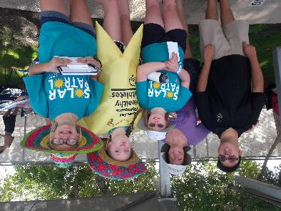
Q8. Vrai ou faux ?
Le soleil peut avoir des effets bénéfiques importants sur la santé ?
Notes:
Dites : La réponse est vraie.
Le soleil est une source importante de vitamine D, qui contribue à la solidité des os.
Il suffit d'une exposition directe au soleil d'environ 10 minutes par jour pour obtenir ce bénéfice. Au-delà de ces 10 minutes, il est préférable de passer le plus clair de son temps à l'ombre, surtout entre 10 et 16 heures, lorsque les rayons du soleil sont les plus intenses.
Si vous devez vous exposer au soleil pendant plus de 10 minutes, n'oubliez pas d'appliquer de la crème solaire sur toute la peau exposée au soleil et de porter des vêtements protecteurs tels qu'une chemise et un chapeau.

Slide 43
Q9. Que devriez-vous faire pour vous détendre avant de vous coucher ?
Option 1. Lire un livre
Option 2. Faire défiler les médias sociaux
Notes:
Dites :
La lumière bleue émise par les téléviseurs, les tablettes et les téléphones portables envoie des signaux au cerveau qui lui font croire qu'il fait jour et non nuit, ce qui rend l'endormissement plus difficile. De plus, regarder les médias sociaux ou envoyer des textos avant de se coucher peut nous rendre trop excités ou anxieux pour nous détendre et nous endormir.
Vous devriez éteindre tous les appareils électroniques au moins une heure avant de vous coucher et lire un livre pour vous détendre.
Si vous le pouvez, ne laissez pas votre téléphone dans votre chambre, ou mettez-le en silencieux, afin de ne pas être tenté par vos alertes.

Slide 44
Q10. Vrai ou faux ?
Je ne devrais aller chez le médecin que lorsque je me sens malade ou blessé ?
Notes:
Faux !
Vous devriez essayer d'aller chez le médecin au moins une fois par an pour un contrôle, même si vous vous sentez en pleine forme.

Slide 46
Activité
Quels sont les défis que vous devez relever pour être en bonne santé ?
Quels sont les défis auxquels sont confrontés les autres athlètes que vous connaissez ?
Quelles sont les solutions pour relever ces défis ?
Notes:
Activité - durée totale 20 minutes
Discussion en groupe - 10 minutes
Rapport - 10 minutes
DITES :
Vous disposez de 10 minutes pour discuter de chacune de ces questions en groupe à votre table.
Choisissez une personne qui prendra des notes et rendra compte à l'ensemble du groupe de ce que vous avez discuté.
{3 feuilles de tableau de conférence et des marqueurs sont affichés dans la salle.}
Titre de chaque page :
Les difficultés que vous rencontrez pour être en bonne santé. (Donnez quelques exemples, si nécessaire : le coût, le transport, le fait d'être entouré de personnes qui font des choix malsains, le manque de contrôle sur mes choix).
Les défis que les autres athlètes doivent relever pour être en bonne santé.
Des solutions pour être en bonne santé.
{Les participants utiliseront la feuille de travail "L'importance d'être en bonne santé" pour cette activité.}

Slide 47
Aptitude
Notes:
10:00-11:00
Rebecca Ralston

Slide 48
Nutrition et hydratation
Notes:
11:15-12:15
Sallie Beth Johnson, SOVA CD

Slide 49
Santé émotionnelle

Slide 50
Communications
Notes:
Nota: Usar diapositivas de comunicaciones

Slide 51
Plaidoyer

Slide 52
Activation de l'Ambassadeur de la santé
Notes:
DITES :
Un stage, c'est apprendre par la pratique. C'est mettre en pratique ce que l'on apprend.
Chaque athlète certifié Ambassadeur de la santé est tenu d'effectuer un Stage axé sur la santé et le bien-être dans sa communauté dans l'année qui suit sa formation. Il s'agit du projet axé sur la santé que vous vous engagez à réaliser dans votre communauté pour démontrer votre leadership en matière de santé et de bien-être.
(donner quelques exemples de ce que les Ambassadeurs de la santé pourraient faire pour leur projet)
DEMANDER :
Levez la main : qui a rencontré ses Mentors avant la formation pour commencer à discuter de la manière dont il souhaiterait être activé en tant qu'Ambassadeur de santé ?

Slide 53
Exemples
Animer des séances d’activité physique
Speaking at Healthy Communities events
Intervention lors d’événements sur le changement du système de santé

Slide 54
Plan d’activation de Health Messenger

Slide 55
Inscription

Slide 56
Post-test

Slide 57
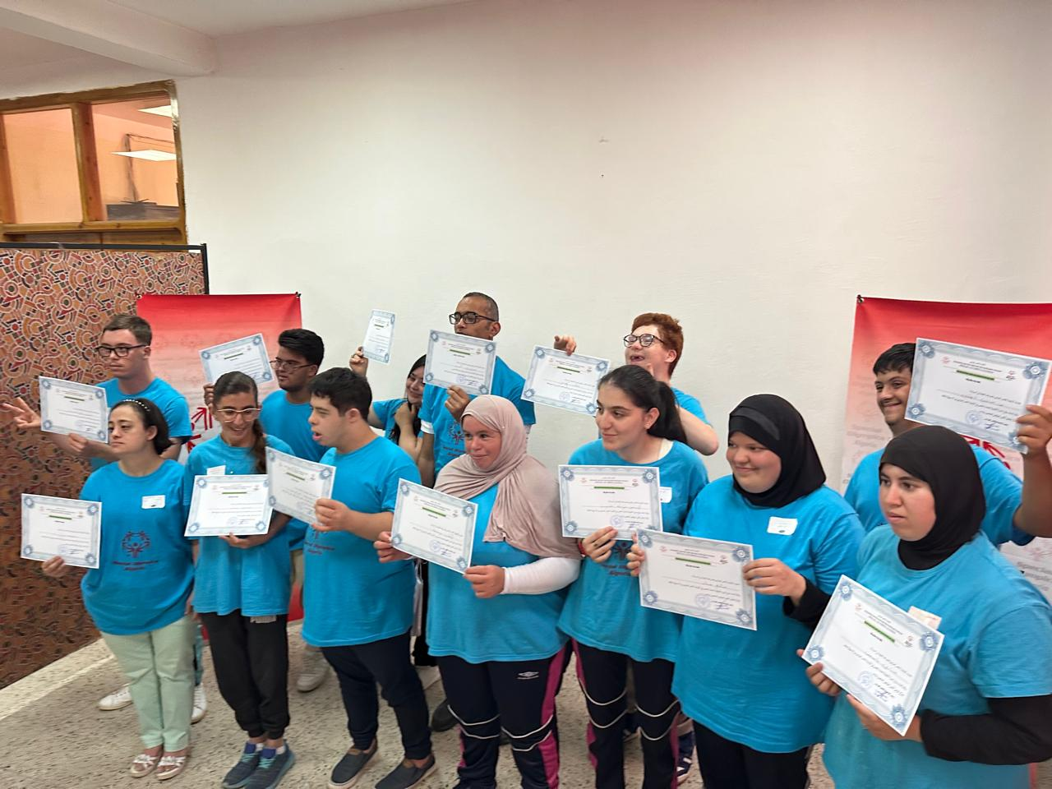
Félicitations Messagers de la santé !

Slide 58
Reconnaissance
La version originale de ce document a été élaborée grâce à des fonds provenant de plusieurs sources, y compris aux États-Unis dans le cadre de la subvention n° NU27DD000021 des Centers for Disease Control and Prevention (CDC) du ministère américain de la Santé et des Services sociaux (HHS), dont 18,1 millions de dollars (64 %) de financement fédéral américain, 10,2 millions de dollars (36 %) soutenus par des sources non fédérales.
Le contenu de ce document relève de la seule responsabilité des auteurs et ne représente pas nécessairement les points de vue officiels des Centers for Disease Control and Prevention des États-Unis ou du Département de la santé et des services sociaux des États-Unis.

Slide 59
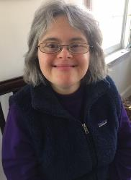
S'habiller pour réussir : Conseils de l'Ambassadeur de la santé Natasha
Ayez l'air professionnel dans votre rôle d'Ambassadeur de santé et en tant que représentant de Special Olympics.
Pour les événements Special Olympics, portez toujours la chemise Ambassadeur de la santé avec un pantalon de soirée ou une jupe afin que les gens aient une bonne opinion de vous.
Veillez toujours à ce que vos vêtements soient propres et bien rangés et à ce que vos cheveux soient soigneusement brossés ou peignés.
Portez toujours des chaussures confortables pour passer du temps debout lors d'événements. Des chaussures inconfortables peuvent vous fatiguer considérablement.
Pour être à l'aise, choisissez vos tenues en fonction des saisons : Des vêtements plus légers en été et au printemps, des vêtements plus chauds en automne et en hiver.
"Un mode de vie sain est très important pour moi. Choisir des aliments sains et rester en forme m'aide à me sentir énergique et bien dans ma peau, à acquérir de l'endurance pour les sports que je pratique à Special Olympics et à toujours faire de mon mieux."
Natasha De Elye-Cole, athlète de Special Olympics Connecticut et Ambassadeur de santé
Notes:
DITES :
Les Ambassadeurs de la santé doivent également faire preuve de professionnalisme chaque fois qu'ils représentent Special Olympics en tant que responsable de la santé. Voici quelques conseils de Natasha du Connecticut.
(lire la diapositive)
Note du Facilitateur : Ajoutez des conseils pertinents pour les athlètes de votre région, ou changez la diapositive pour inclure des conseils de l'un de vos athlètes leaders.

Slide 60
Ressources de l'Ambassadeur de la santé
https://resources.specialolympics.org/Taxonomy/Health/Health_Messengers.aspx
Notes:
DITES :
La page des ressources des Ambassadeurs de la santé a été créée pour soutenir votre travail de messager de la santé. Sur ce site, vous trouverez toutes les activités pratiques que nous allons voir aujourd'hui, et bien d'autres encore. Ces activités comprennent des points de discussion et des instructions que vous pouvez utiliser pour enseigner aux athlètes de vos communautés comment être en meilleure santé.
Vous trouverez également des exemples d'Ambassadeurs de la santé en action, ainsi qu'un journal d'activation pour consigner le travail que vous effectuez tout au long de l'année.
Note du Facilitateur :
Vous pouvez cliquer sur ce site pour en savoir plus. https://resources.specialolympics.org/Taxonomy/Health/Health_Messengers.aspx

Slide 61
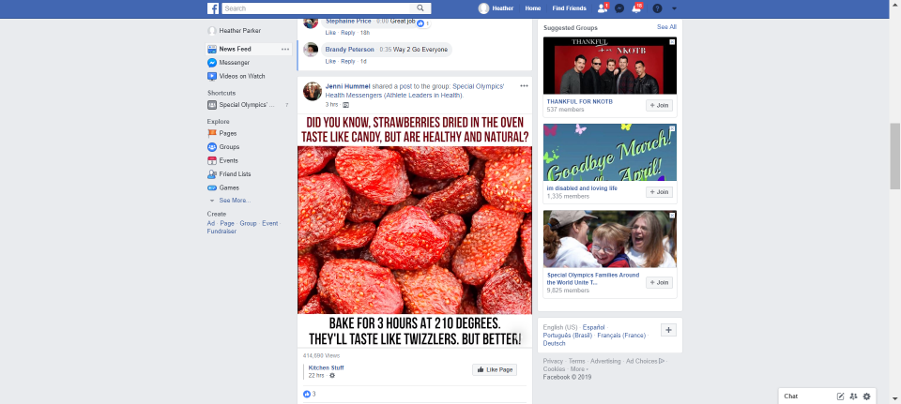
Rejoignez notre groupe Facebook
https://www.facebook.com/groups/soathleteleadersinhealth
Notes:
DITES :
Restez en contact avec d'autres Ambassadeurs de la santé en rejoignant dès aujourd'hui le groupe Facebook des Ambassadeurs de la santé.
https://www.facebook.com/groups/soathleteleadersinhealth

